Slide 1

Proceso: Seguimiento de errores QA y UAT
Formiik Mobile Refactor 1
Olivia Durán De la Cruz

Slide 2
Objetivo:
Dar visibilidad del proceso que ha de seguir respecto a la gestión de incidencias reportadas por el Área de QA así como las reportadas en las pruebas de UAT.
El ciclo de pruebas contribuye a la calidad del software, apoyando al área de desarrollo en la detección de errores o en medida de lo posible a prevenir dichos fallos, de tal forma que en conjunto se entregue un producto de calidad.

Slide 3
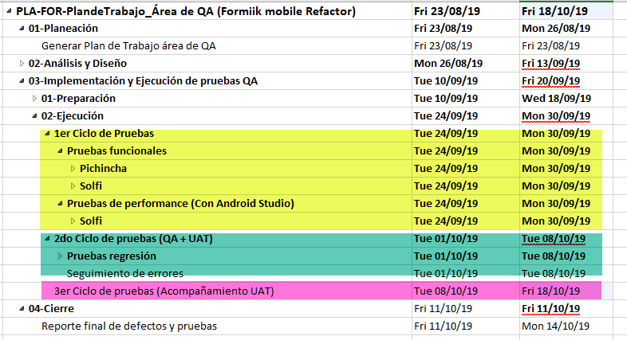
Plan de trabajo área de QA

Slide 4


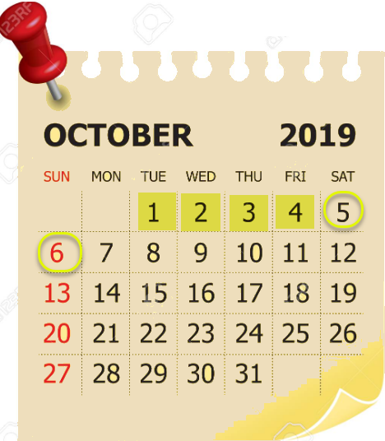
Plan de trabajo área de QA
1er Ciclo de pruebas
Área de QA
Pruebas funcionales
Solfi
Pichincha
Pruebas performance
Solfi

Slide 5
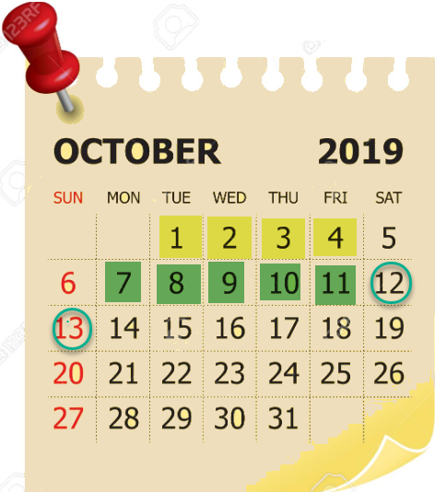




Plan de trabajo área de QA
2do Ciclo de pruebas (QA + UAT)
Pruebas regresión
Seguimiento de errores

Slide 6
Equipo de pruebas (integrantes)
QA
Tester UX (1)
Norma Cosío
Apoyo adicional: (1)
Christian Navarro
Tester (5)
Ernesto González
Jaime Mondragón
Olivia Durán
Sergio Paz
Osvany Garcia
Implementación (5)
Pichincha:
Nicolas Ramírez
Francisco Vergara
Romario Fajardo
Solfi:
Jesús Soto
Gustavo Cruz

Slide 7





Gestión de incidencias y/o cambios
En Azure Devops se reportaran todos los hallazgos detectados en las pruebas de QA apoyándonos de la herramienta Microsoft Test Manager. Los hallazgos encontrados podrán ser de dos tipos.
Herramienta: Microsoft Test Manager y Azure Devops
Tipo de ISSUE | Distintivo | Descripción
Bug |  | Toda falla o error y/o defecto que se produzca al momento de ejecutar las pruebas y el resultado no sea el esperado.
Feature |  | Se considerara como cambio o mejora todo aquello que no se encuentra indicando en las Historias del usuario.

Slide 8
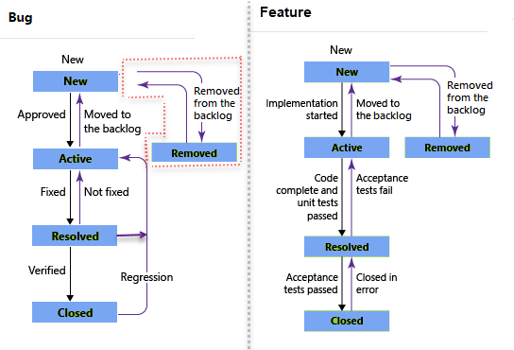
Flujo de estados: Bug y Feature
Estos diagramas muestran los principales estados de progresión y regresión de los ISSUES reportados por el área de calidad.

Slide 9




Flujo de estados: Bug
A continuación se muestra una progresión típica del flujo de trabajo para un BUG:

Slide 10

Flujo de estados: Feature
A continuación se muestra una progresión típica del flujo de trabajo para un BUG:

Slide 11
Criterios de clasificación de severidad y prioridad
A continuación se describen los criterios de clasificación de la severidad (Bug) y prioridad (Feature).
Feature | Bug | Descripción | Resolución de incidentes
Prioridad | Severidad
1 | Critical | Detiene o inhibe la continuidad de la operación y/o proceso. | Inmediatamente
2 | High | Aun y con la observación la operación continua es decir no cumplen con lo especificado en la historia del usuario y posiblemente la funcionalidad de la operación y/o proceso normal se ve interrumpida. | Inmediatamente
3 | Medium | La funcionalidad del proceso eventual se ve interrumpida. Aun y con la observación la operación continua o ya se instaló una solución provisional. | Es posible siguiente versión
4 | Low | Son observaciones que no afectan la operación. (Ejemplo: errores de estilo, ajustar posición de botones, colores, faltas de ortografía etc..) | Es posible siguiente versión

Slide 12
Nomenclatura: Bug y Feature
Tipo de ISSUE | Nomenclatura
Bug | QA_HU_##(Sección): (Descripción breve del defecto detectado)
 | QA_NA(Sección): (Descripción breve del defecto detectado)
 | QA_UX(Sección): (Descripción breve del defecto detectado)
 | UAT_HU_##(Sección): (Descripción breve del defecto detectado)
 | UAT_NA(Sección): (Descripción breve del defecto detectado)
 | IMP_HU_##(JIRA): (Descripción breve del defecto detectado)
 | IMP_NA_##(JIRA): (Descripción breve del defecto detectado)
Feature | QA_Precisión(Sección): (Descripción breve del cambio/Mejora reportado en área de QA)
Valor | Descripción
QA | Indica que fue detectado en el área de calidad.
UAT | Indica que fue detectado por el usuario.
IMP | Indica que fue detectado por el área de implementación.
HU_## | Indica a que historia del usuario hace referencia.
NA | No aplica ninguna historia del usuario.
Precisión | Se trata de una mejora y/o cambio.
(Sección) | Indica a que sección de la aplicación a la que hace referencia.
Donde:

Slide 13
TAG (etiquetas): Casos pruebas y Bug/Feature
En Azure Devops se levantaran todos los CP que fueron diseñados en la fase de análisis y diseño de casos prueba, y nos apoyaremos de la herramienta Microsoft Test Manager. Por lo que la nomenclatura que se requiere para esta fase es la siguiente:
ISSUE | TAG | Descripción
Casos pruebas | Pichincha | Hace referencia a los casos prueba que son específicos para validar la correcta funcionalidad del formulario Pichincha.
 | Solfi | Hace referencia a los casos prueba que son específicos para validar la correcta funcionalidad del formulario Solfi.
BUG/Feature | QA | Indica que se detecto en el proceso de pruebas interno.
 | UAT | Indica que se detecto en las pruebas UAT.

Slide 14
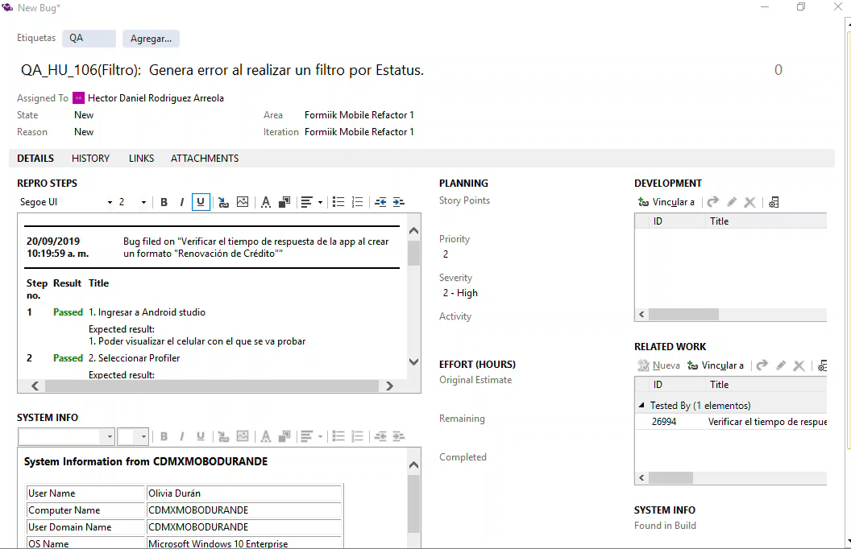
Ejemplo
:

Slide 15

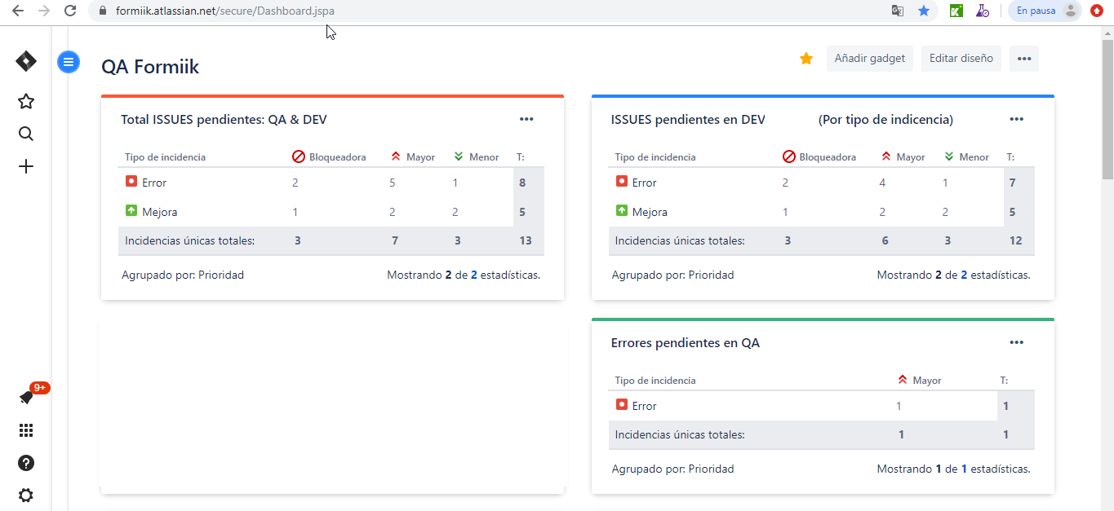
Gestión de incidencias y/o cambios “Área de implementación”

Slide 16
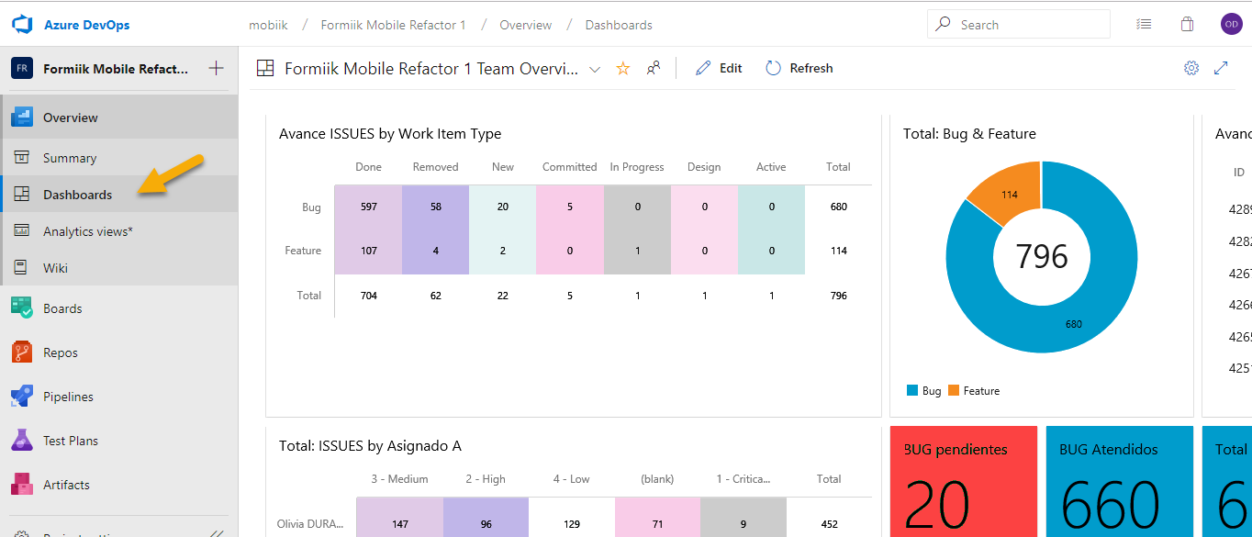
Reporte de Avance y seguimiento de errores
https://mobiik.visualstudio.com/Formiik%20Mobile%20Refactor%201

Slide 17
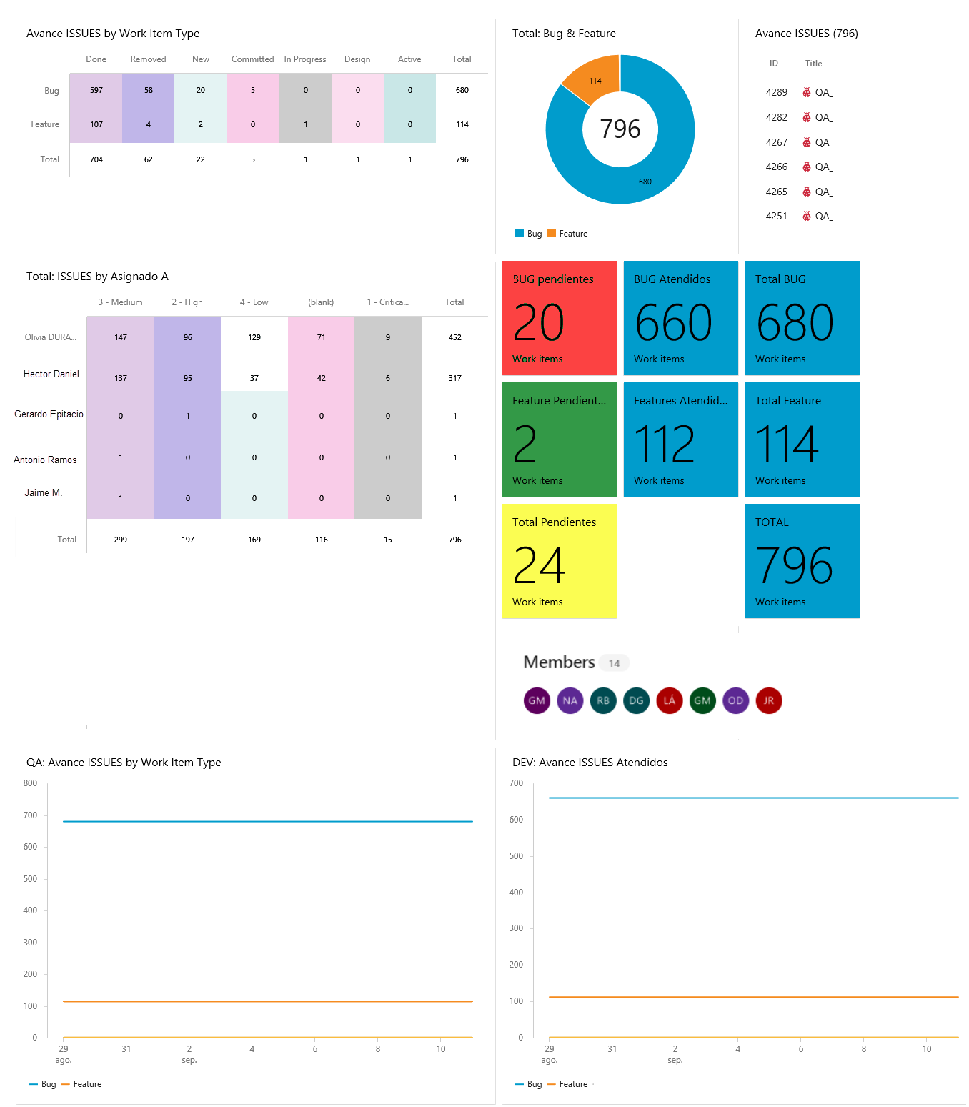

Slide 19
Métricas
Métrica de gestión de defectos
Objetivo: Identificar el numero de defectos abiertos el cual permitirá dar visibilidad de la salud y progreso del avance de defectos corregidos.
Referencia
% Avance defectos atendidos | = | ∑ Defectos corregidos | X 100
 |  | ∑ Defectos reportados
 | <= 40% | Very slow | Muy poco avance de corrección de defectos.
 | <= 85% | Slow | Avance significativo pero no lo suficiente.
 | >=85% | Good | Existe un buen avance de corrección de defectos.

Slide 20
Métricas
Métrica calidad del producto y/o proyecto
Objetivo: Identificar la efectividad del esfuerzo del área de pruebas, dando visibilidad de la eficiencia en la detección de Defectos contra lo reportado en UAT y/o Producción
Referencia
% Efectividad QA | = | ∑ Defectos QA | X 100
 |  | ∑ Defectos QA + ∑Defectos UAT + ∑ Defectos Prod
 | <= 70% | Bad | La calidad de proyecto y/o producto no fue lo esperado. Por lo que la efectividad del esfuerzo de pruebas fue mas bajo de lo esperado.
 | <= 80% | Middle | La calidad de proyecto y/o producto cumple con lo mínimo esperado, existieron errores que el área de pruebas no logro identificar
 | >= 80% | Good | La calidad de proyecto y/o producto cumple con lo mínimo esperado, existieron errores que el área de pruebas no logro cubrir.

Slide 21
Gracias
Olivia Durán De la Cruz

